Slide 1
Les strabismes concomitants
Dr Camilia Chafter

Slide 2
Introduction
Les strabismes concomitants représentent une part importante de l’activité en orthoptie et nécessitent une approche clinique rigoureuse ainsi qu’une prise en charge précoce.
Objectifs :
Définir précisément un strabisme concomitant
Reconnaître les différentes formes cliniques
Réaliser un examen orthoptique complet, interpréter les résultats obtenus Participer à la prise en charge thérapeutique adaptée à chaque situation.

Slide 3
Rappel
Dans les strabismes incomitants : la déviation varie selon la direction du regard et est souvent liée à une paralysie ou une restriction musculaire
À l’inverse, les strabismes concomitants, qui seront étudiés aujourd’hui, se caractérisent par une déviation stable quelle que soit la position du regard.

Slide 4
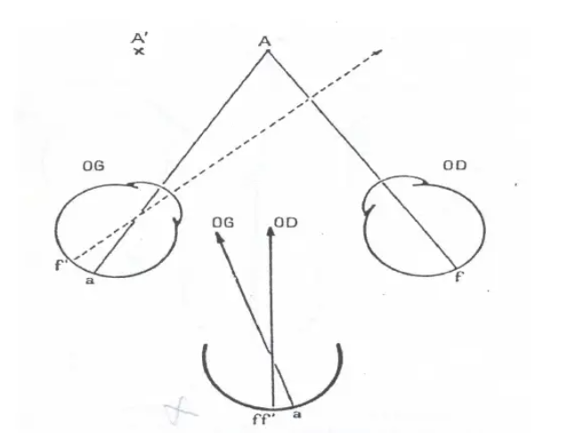
Définition
Un strabisme concomitant est une déviation permanente ou intermittente des axes visuels dans laquelle l’angle de déviation reste constant dans toutes les directions du regard. La motilité oculaire est conservée, ce qui signifie qu’il n’existe pas de limitation des mouvements oculaires. Ce type de strabisme traduit principalement un déséquilibre du contrôle binoculaire plutôt qu’une atteinte musculaire ou neurologique.

Slide 5
Physiopathologie
La physiopathologie des strabismes concomitants repose sur une interaction complexe entre des facteurs moteurs et sensoriels. Un défaut de fusion binoculaire peut entraîner une incapacité à maintenir l’alignement des yeux. Par ailleurs, certaines anomalies de la réfraction, notamment l’hypermétropie, peuvent induire une hyperactivité accommodative responsable d’une convergence excessive. Enfin, des facteurs génétiques et développementaux peuvent également intervenir dans l’apparition de ces troubles.

Slide 6
Conséquences sensorielles
Chez l’enfant, le strabisme concomitant entraîne rarement une diplopie car le cerveau met en place des mécanismes d’adaptation. Le principal mécanisme est la suppression de l’image provenant de l’œil dévié afin d’éviter la confusion visuelle. À long terme, cette suppression peut conduire à une amblyopie, c’est-à-dire une diminution de l’acuité visuelle de l’œil non utilisé. Dans certains cas, il peut également se développer une correspondance rétinienne anormale, qui modifie la perception de l’espace visuel.

Slide 7
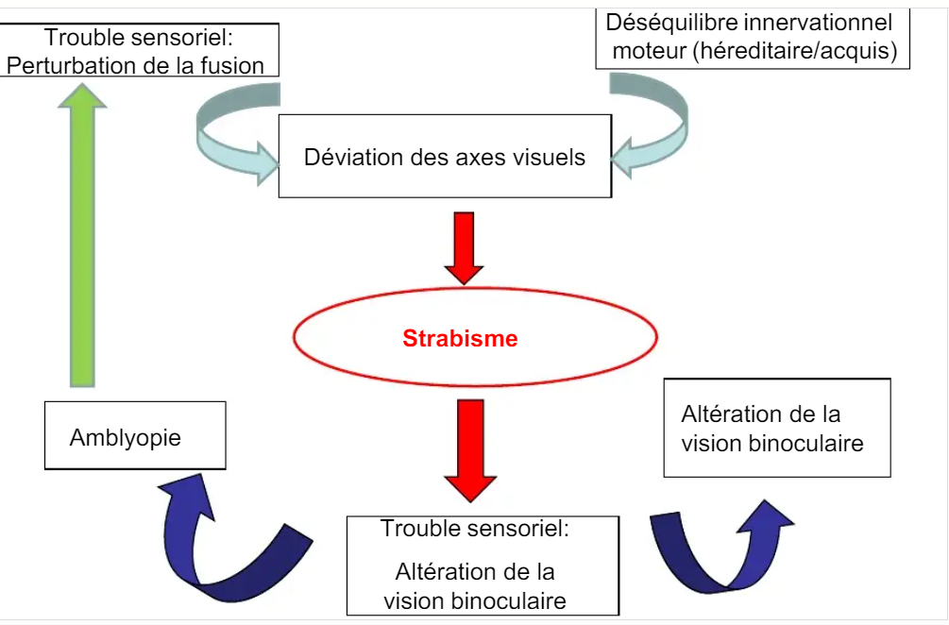

Slide 8
Classification
Les strabismes concomitants peuvent être classés selon plusieurs critères : - Selon la direction de la déviation, on distingue les ésotropies, caractérisées par une déviation vers l’intérieur, et les exotropies, caractérisées par une déviation vers l’extérieur. - Selon leur mode d’apparition, ils peuvent être constants ou intermittents. - Selon l’âge de survenue on peut différencier les formes infantiles, apparaissant précocement, des formes acquises survenant plus tardivement.

Slide 9
Rôle de l’orthoptiste
L’orthoptiste joue un rôle central dans la prise en charge des strabismes concomitants. Il intervient à toutes les étapes, depuis le dépistage jusqu’au suivi après traitement. Son expertise est essentielle pour réaliser des mesures précises de la déviation, évaluer les fonctions sensorielles et mettre en place une rééducation adaptée visant à améliorer la vision binoculaire.

Slide 10
Examen orthoptique Interrogatoire
L’interrogatoire constitue une étape fondamentale de l’examen. Il permet de préciser l’âge d’apparition du strabisme, son mode d’installation ainsi que son caractère permanent ou intermittent. Il est également important de rechercher la présence éventuelle d’une diplopie, de signes fonctionnels associés et d’antécédents familiaux de strabisme ou d’amblyopie. Ces éléments orientent déjà fortement le diagnostic.

Slide 11
Inspection
L’inspection débute dès l’entrée du patient dans la salle. Elle permet d’observer la position de la tête, qui peut être anormale en cas de compensation. On analyse également la qualité de la fixation, la présence d’un clignement excessif ou d’une fermeture d’un œil, ainsi que la dominance oculaire. Ces éléments fournissent des informations précieuses sur le contrôle binoculaire du patient.

Slide 12
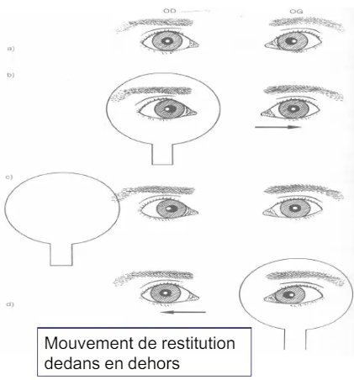
Cover test
Le cover test est un examen clinique fondamental en orthoptie qui permet de mettre en évidence une déviation oculaire manifeste ou latente. Il consiste à occlure un œil pendant que l’autre fixe une cible, puis à observer le mouvement de l’œil découvert lors de la levée de l’occlusion. Lorsque l’on couvre un œil et que l’œil controlatéral effectue un mouvement de refixation, cela indique la présence d’un strabisme manifeste appelé tropie. Le test alterné, qui consiste à couvrir alternativement chaque œil, permet de dissocier les yeux et de mesurer l’angle total de la déviation. Ce test est indispensable pour quantifier le strabisme et suivre son évolution.

Slide 13
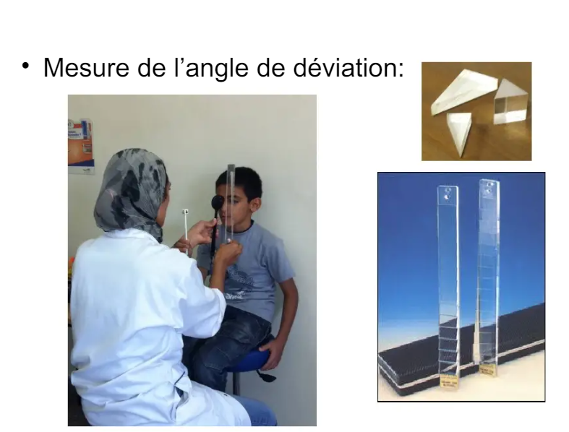

Slide 14
Mesure de l’angle
La mesure de l’angle de déviation est réalisée à l’aide de prismes placés devant l’œil afin de neutraliser le mouvement de refixation observé au cover test. Cette mesure doit être effectuée de loin et de près afin d’évaluer les variations éventuelles de la déviation. Le synoptophore peut également être utilisé pour affiner la mesure et analyser les capacités de fusion du patient. Une mesure précise est essentielle pour orienter la prise en charge thérapeutique.

Slide 15
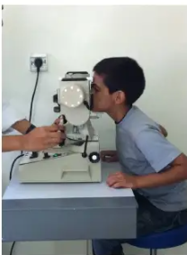
Etude sensorielle
L’étude sensorielle permet d’évaluer la qualité de la vision binoculaire. La stéréoscopie est évaluée à l’aide de tests spécifiques afin de mesurer la perception du relief. Ces examens permettent de déterminer le potentiel de récupération fonctionnelle du patient.

Slide 16
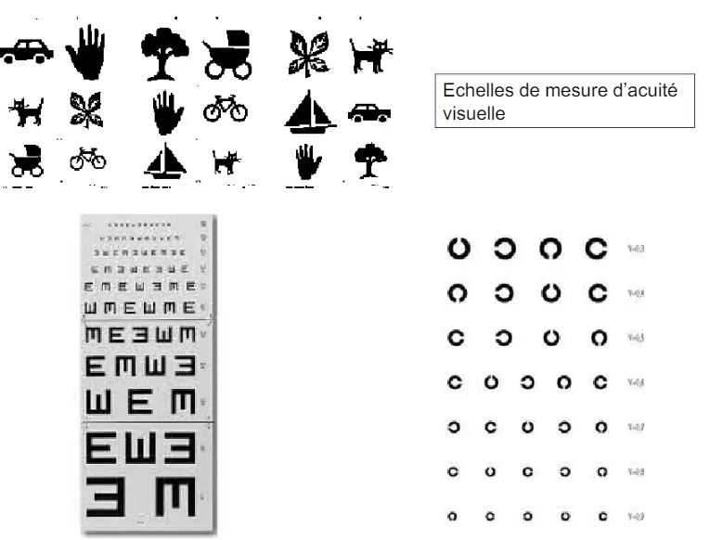
Refraction
L’étude de la réfraction est une étape indispensable dans l’exploration des strabismes concomitants. Elle doit être réalisée sous cycloplégie afin d’obtenir une mesure fiable, en particulier chez l’enfant. La mise en évidence d’une hypermétropie est particulièrement importante car elle peut être directement impliquée dans la genèse d’une ésotropie accommodative. La correction optique constitue souvent la première étape du traitement.

Slide 17
TYPES DE STRABISMES CONCOMITANTS ÉSOTROPIE
L’ésotropie correspond à une déviation des axes visuels vers l’intérieur. Il s’agit de la forme la plus fréquente de strabisme concomitant chez l’enfant. Elle peut être constante ou intermittente et son mécanisme est souvent lié à un trouble de la relation entre accommodation et convergence. L’identification précise du type d’ésotropie est essentielle car elle conditionne directement la prise en charge.

Slide 18
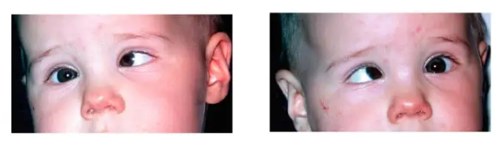
ÉSOTROPIE INFANTILE
L’ésotropie infantile apparaît généralement avant l’âge de six mois. Elle se caractérise par un angle de déviation important, souvent constant, et une alternance possible entre les deux yeux. La vision binoculaire est généralement absente ou très altérée, ce qui limite le développement de la stéréoscopie. On observe fréquemment des signes associés tels qu’un nystagmus latent ou une hyperaction des muscles obliques inférieurs. La prise en charge est précoce et repose souvent sur un traitement chirurgical après correction de l’éventuelle amblyopie.

Slide 19
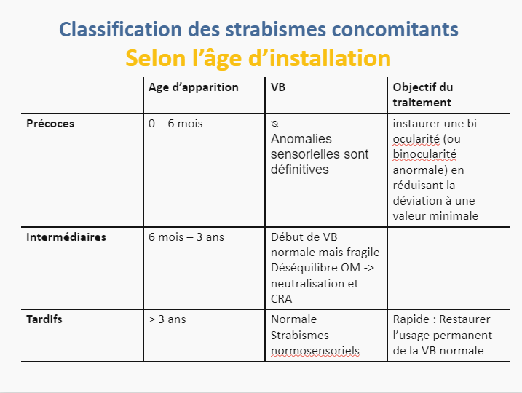

Slide 20
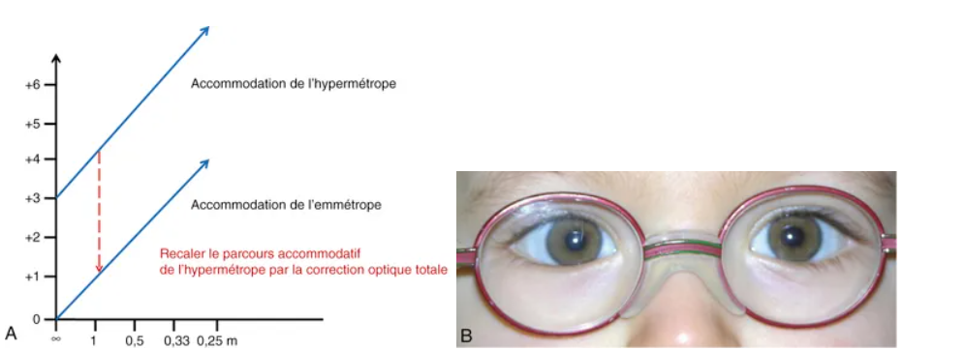
ÉSOTROPIE ACCOMMODATIVE
L’ésotropie accommodative est liée à une hypermétropie non corrigée qui entraîne une accommodation excessive, elle-même responsable d’une convergence excessive. Elle apparaît généralement entre deux et quatre ans. Dans sa forme typique, la déviation disparaît complètement avec la correction optique adaptée. Le diagnostic repose sur la réalisation d’une réfraction sous cycloplégie et sur l’observation de la réduction de l’angle après correction. La prise en charge repose essentiellement sur le port permanent de lunettes.

Slide 21
ÉSOTROPIE PARTIELLEMENT ACCOMMODATIVE
Dans l’ésotropie partiellement accommodative, la correction optique permet de réduire l’angle de déviation mais ne le supprime pas complètement. Il persiste donc une déviation résiduelle malgré un port de lunettes bien adapté. Cette forme nécessite une prise en charge combinée associant correction optique, traitement de l’amblyopie et, dans certains cas, chirurgie des muscles oculomoteurs. L’évaluation précise de l’angle résiduel est essentielle pour poser l’indication chirurgicale.

Slide 22

Exotropie : Définition
L’exotropie correspond à une déviation des axes visuels vers l’extérieur. Elle est souvent intermittente au début et peut passer inaperçue dans les premières phases. Contrairement à l’ésotropie, la vision binoculaire est souvent partiellement conservée, ce qui explique son caractère fluctuant. L’évolution peut se faire vers une forme plus fréquente ou permanente en l’absence de prise en charge.

Slide 23
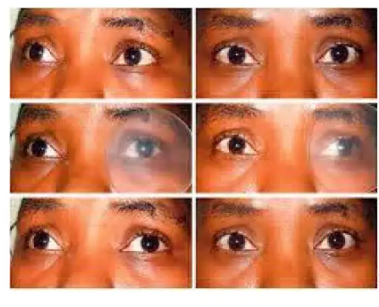
Exotropie intermittente
L’exotropie intermittente est la forme la plus fréquente d’exotropie. Elle se manifeste principalement lors de la fatigue, de l’inattention ou lors de la fixation au loin. Les patients peuvent présenter des signes évocateurs tels que la fermeture d’un œil en pleine lumière ou une difficulté à maintenir la fixation. Le contrôle de la déviation est un élément clé à évaluer lors de l’examen. La prise en charge dépend de la fréquence et du retentissement fonctionnel, allant de la surveillance à la chirurgie.

Slide 24
Microstrabisme
Le microstrabisme correspond à une déviation de faible amplitude, généralement inférieure à 10 dioptries prismatiques. Il passe souvent inaperçu à l’inspection et nécessite des tests spécifiques pour être détecté. Il est fréquemment associé à une amblyopie modérée et à une correspondance rétinienne anormale. La vision binoculaire est altérée mais peut être partiellement conservée sous forme de fusion périphérique. Le diagnostic repose sur des examens fins tels que le test de Lang ou le test de fixation excentrée.

Slide 25
Strabisme sensoriel
Le strabisme sensoriel est secondaire à une baisse de vision unilatérale, quelle qu’en soit la cause. La perte de qualité de l’image rétinienne empêche le maintien de l’alignement oculaire. Selon les cas, il peut s’agir d’une ésotropie ou d’une exotropie. La prise en charge repose en priorité sur le traitement de la cause visuelle lorsque cela est possible, associé à une correction de la déviation si nécessaire.

Slide 26
Traitement Principes généraux
Le traitement des strabismes concomitants repose sur plusieurs objectifs complémentaires : - Obtenir un bon alignement oculaire
- prévenir ou traiter l’amblyopie : URGENT
- favoriser le développement ou la restauration de la vision binoculaire. La prise en charge est souvent progressive et nécessite une collaboration étroite entre ophtalmologiste et orthoptiste.

Slide 27
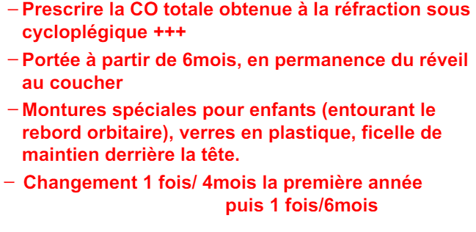
CORRECTION OPTIQUE
La correction optique constitue la première étape du traitement, en particulier dans les ésotropies accommodatives. Elle repose sur la prescription de lunettes adaptées après une réfraction réalisée sous cycloplégie. Le port doit être constant afin d’obtenir un effet maximal sur la déviation. Dans certains cas, la correction optique peut à elle seule permettre de réaligner les axes visuels.

Slide 28
Traitement orthoptique de l’amblyopie
Le traitement de l’amblyopie est une priorité, en particulier chez l’enfant. Il repose principalement sur l’occlusion de l’œil dominant afin de stimuler l’œil amblyope. Des alternatives telles que la pénalisation optique ou pharmacologique peuvent également être utilisées. La réussite du traitement dépend de la précocité de la prise en charge et de l’observance.

Slide 29
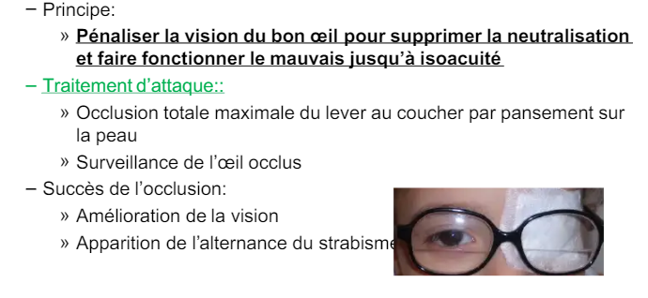
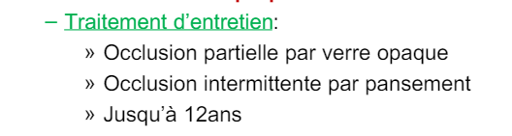
Traitement orthoptique de l’amblyopie

Slide 30
Rééducation orthoptique
La rééducation orthoptique a pour objectif d’améliorer les capacités de fusion et de renforcer le contrôle de la déviation. Elle peut inclure des exercices de convergence, de divergence et de coordination binoculaire. Son efficacité dépend du type de strabisme et du potentiel sensoriel du patient. Elle est particulièrement utile dans certaines exotropies intermittentes et dans les troubles de la convergence.

Slide 31
Traitement chirurgical
Le traitement chirurgical est indiqué lorsque la déviation persiste malgré une prise en charge bien conduite. Il consiste à modifier l’action des muscles oculomoteurs par des techniques de recul ou de résection. L’objectif est de réaligner les axes visuels afin d’améliorer la fonction et l’esthétique. La chirurgie ne dispense pas d’un suivi orthoptique post-opératoire.

Slide 32
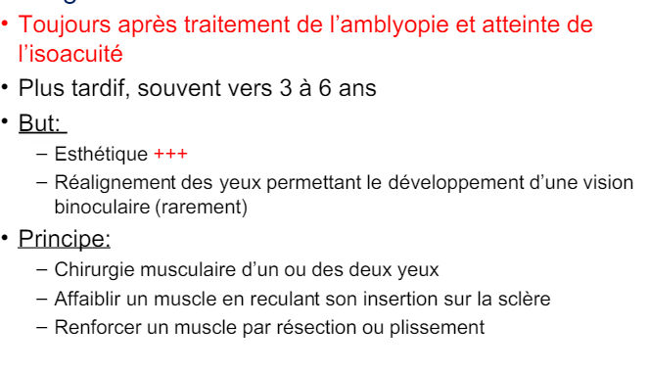
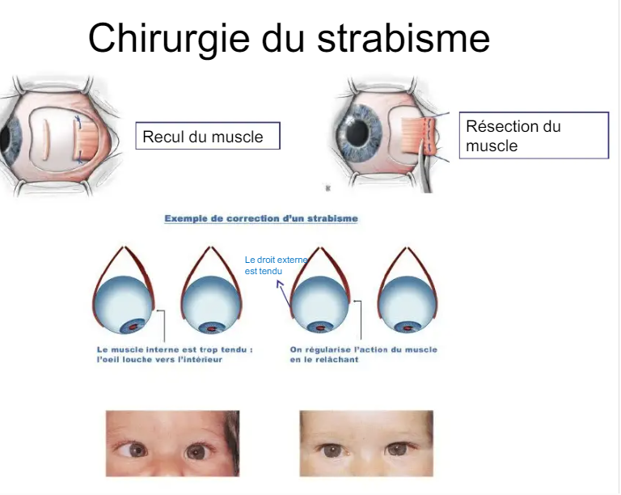
Traitement chirurgical

Slide 33
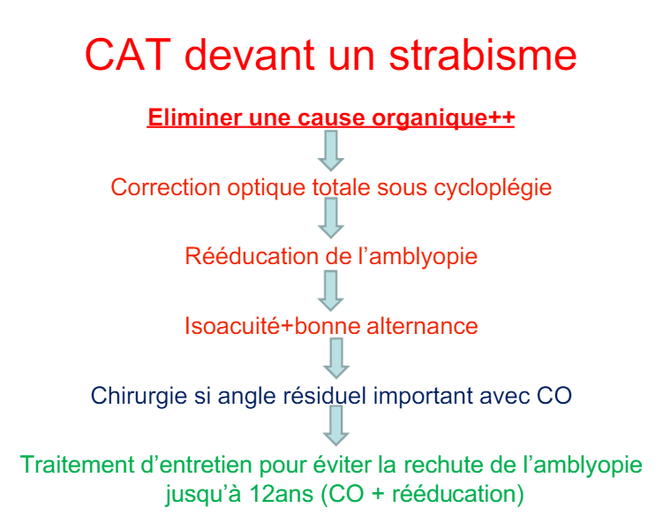

Slide 34
Suivi
Le suivi des patients atteints de strabisme concomitant doit être régulier et prolongé. Il permet de surveiller l’évolution de la déviation, l’efficacité du traitement et le développement de la vision binoculaire. Des ajustements thérapeutiques sont souvent nécessaires au cours du temps. Le rôle de l’orthoptiste est essentiel dans cette surveillance.

Slide 35
Cas clinique 1
Un enfant âgé de trois ans présente une déviation convergente constante apparue progressivement. L’examen met en évidence une hypermétropie importante et une amblyopie de l’œil droit.
Quelle est votre CAT ?

Slide 36
Cas clinique 1
Un enfant âgé de trois ans présente une déviation convergente constante apparue progressivement. L’examen met en évidence une hypermétropie importante et une amblyopie de l’œil droit. → Dans cette situation, la priorité est de prescrire une correction optique adaptée et de débuter un traitement de l’amblyopie. La réévaluation permettra de juger de la part accommodative de la déviation.

Slide 37
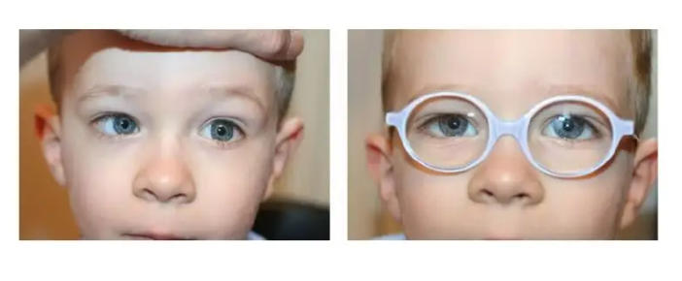

Slide 38
Cas clinique 2
Un enfant présente une exotropie intermittente visible principalement en fin de journée et lors de la fixation au loin. Le contrôle de la déviation est encore partiellement conservé.
Quelle est votre CAT ?

Slide 39
Cas clinique 2
Un enfant présente une exotropie intermittente visible principalement en fin de journée et lors de la fixation au loin. Le contrôle de la déviation est encore partiellement conservé.
→ La prise en charge initiale repose sur la surveillance et éventuellement la rééducation orthoptique. Une indication chirurgicale peut être discutée en cas d’aggravation ou de perte de contrôle.

Slide 40
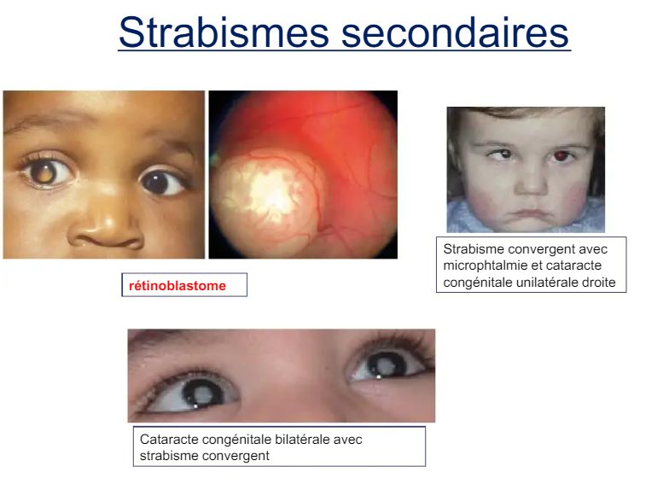
Attention aux pièges diagnostiques
Certains pièges doivent être évités lors de l’évaluation d’un strabisme.
Il est important de ne pas méconnaître un strabisme incomitant qui pourrait traduire une atteinte neurologique.
Une réfraction incomplète peut conduire à une erreur diagnostique, en particulier dans les ésotropies accommodatives.
Enfin, l’amblyopie doit être systématiquement recherchée car elle peut passer inaperçue.

